Slide 1

FOSSGIS 2011
Online-Biodiversitätsmonitoring mit Indicia, Drupal und OpenLayers
von Vanessa Bremerich & Gabriele Lohß
pg BiodivMonitor

Slide 2
Hintergrund
Zusammenarbeit mit dem Botanischen Verein von Berlin/Brandenburg e.V.
Ansprechpartner vom Fachbereich Geobotanik in Greifswald, floristische Datenbank und Herbarien in Mecklenburg- Vorpommern

Slide 3
Online-Biodiversitätsportale
Online-Biodiversitätsportale ermöglichen leichtere Partizipation und das Bilden von Netzwerken,
  da der Zugang über das Internet ortsunabhängig ist,
  Nutzer keine zusätzliche Software benötigen,
  Daten auf einem zentralen Datenbank-Server gespeichert und verwaltet werden können,
  einheitliche Datenstrukturen durch vorgegebene Formulare gewährleistet werden können.

Slide 4
Ziele
Einträge der Pflanzenvorkommen über ein Eingabeformular in eine PostgreSQL/PostGIS-Datenbank
Koordinaten der Fundorte durch Markieren in einer OpenLayers-Karte ermitteln
Verbreitungsdaten über GeoServer in OpenLayers darstellen und abfragen
CSV-Export der eingetragenen Daten
Nutzerrechte anpassen
Bestehende Verbreitungsdaten des Botanischen Vereins integrieren

Slide 5
Indicia
Für Biodiversitätsaufnahmen entwickelt von John van Breda (Biodiverse IT) im Rahmen des Programms OPAL (Open Air Laboratories Network)
OpenSource (GPLv3) mit guter Dokumentation und Community-Unterstützung
PHP, Kohana und jQuery
nutzt PostGIS, OpenLayers und Geoserver
Aufbau:
  Datenbank „Indicia Warehouse“ (Postgres/PostGIS)
  Admin-Weboberfläche für Warehouse
  CMS-Modul „Iform“ für Drupal mit anpassbaren Formularen

Slide 6
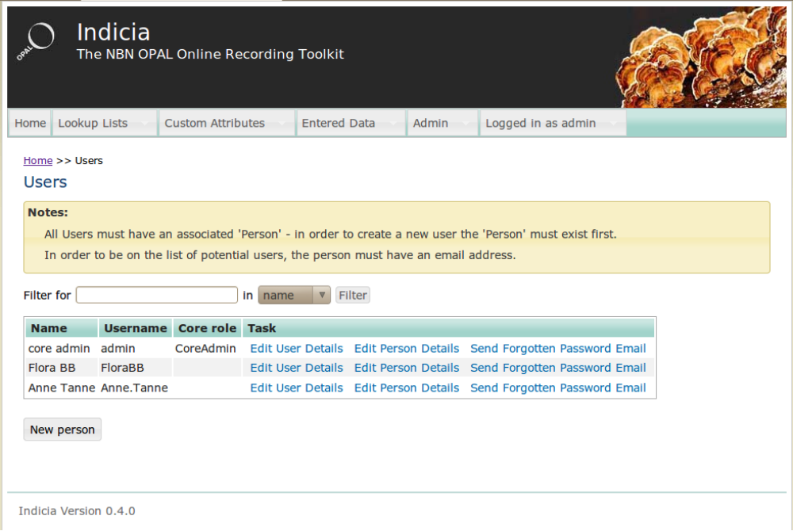

Slide 7
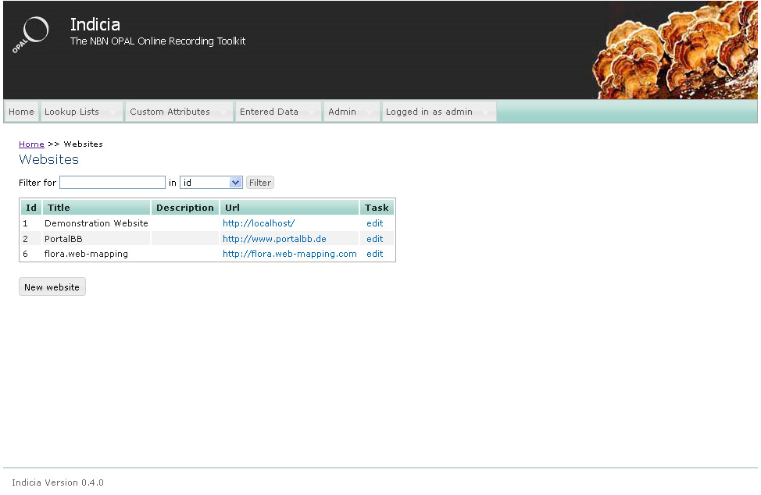

Slide 8
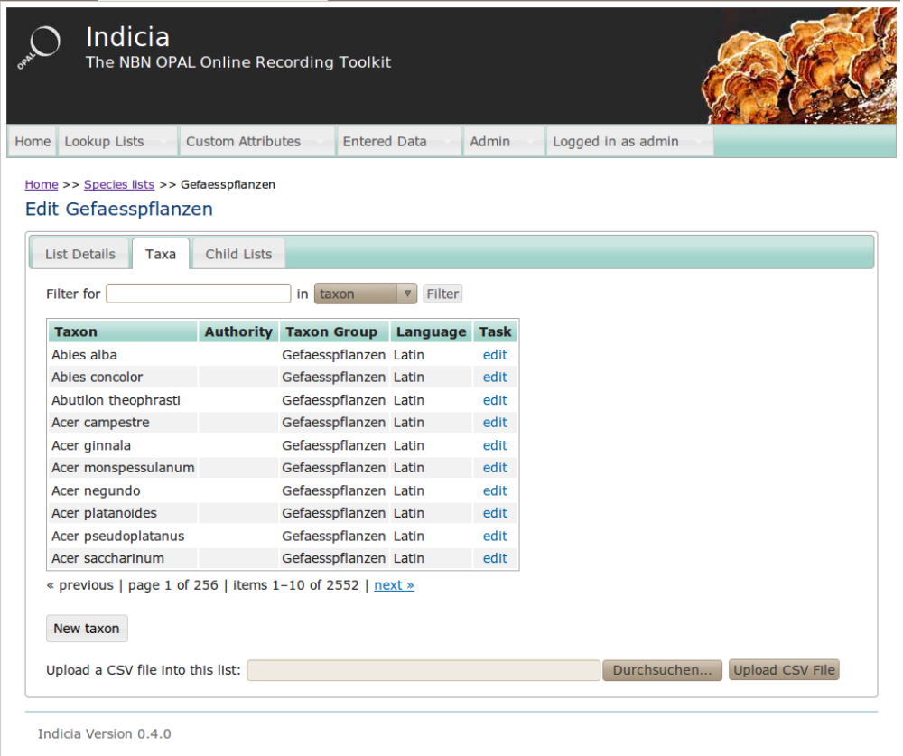

Slide 9
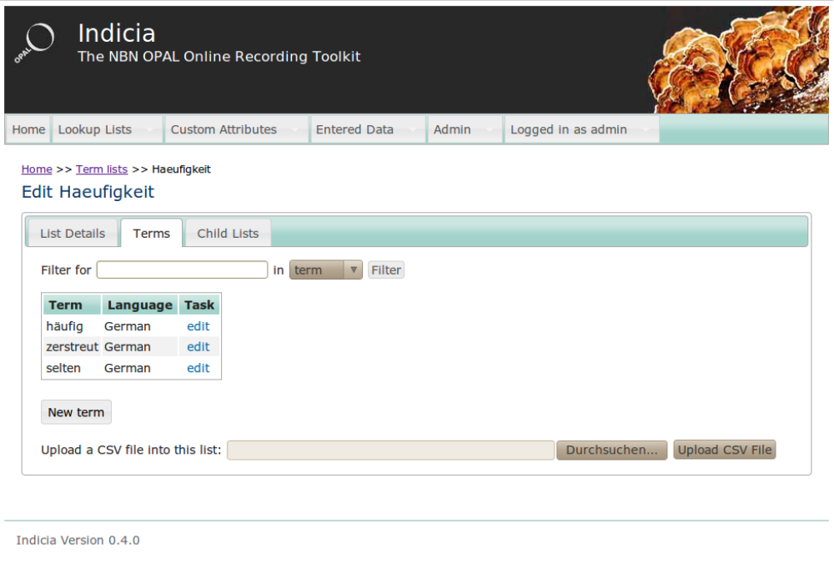

Slide 10
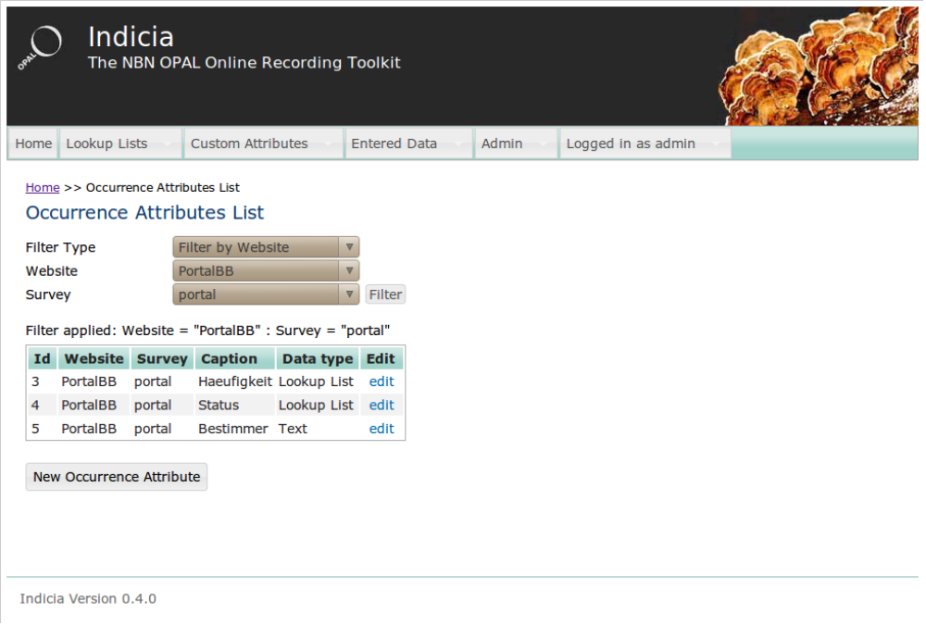

Slide 11
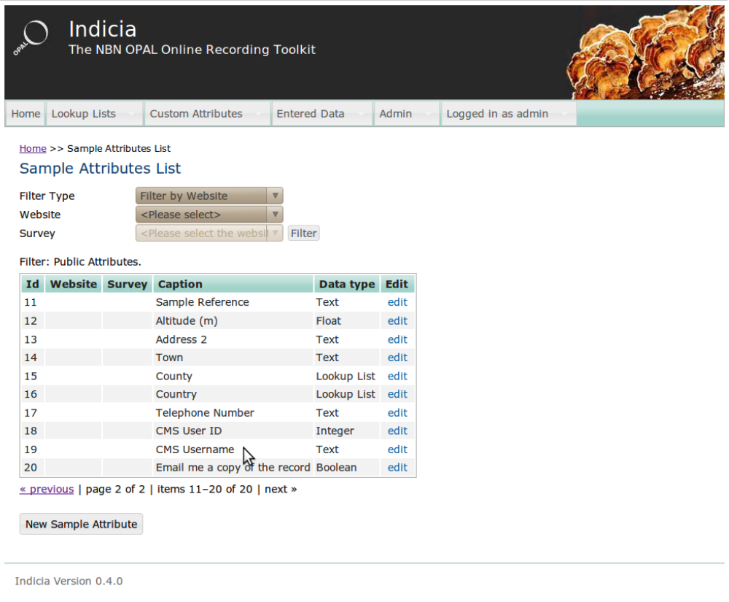

Slide 12
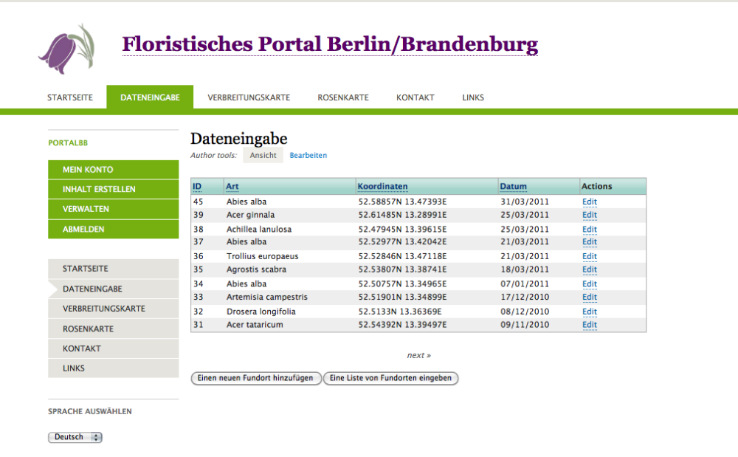

Slide 13
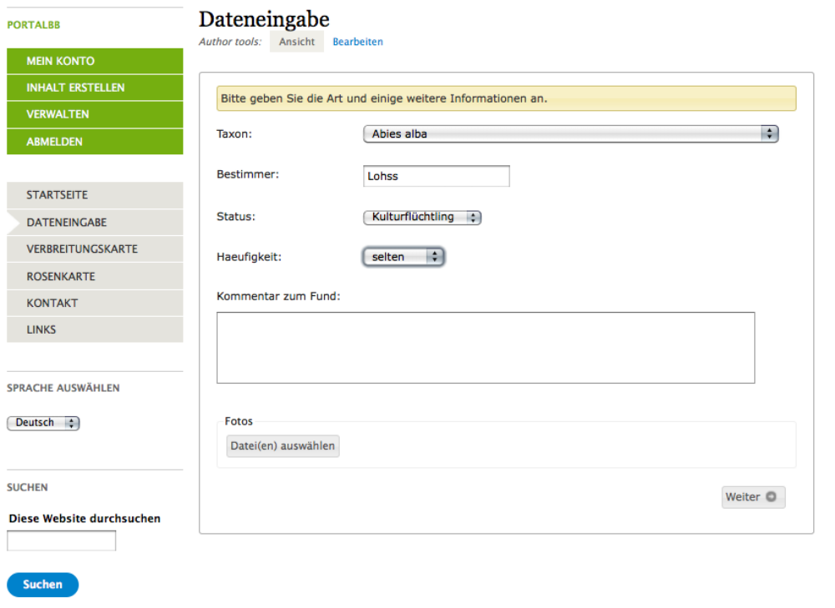

Slide 14
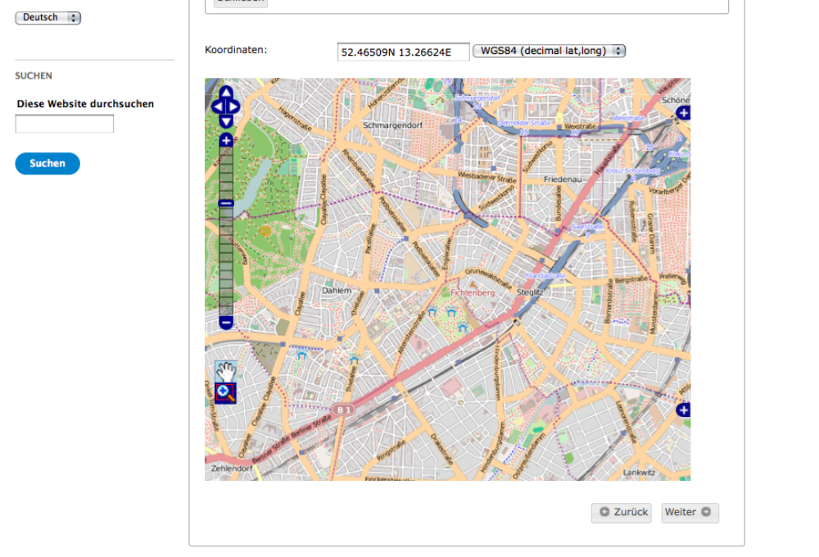

Slide 15
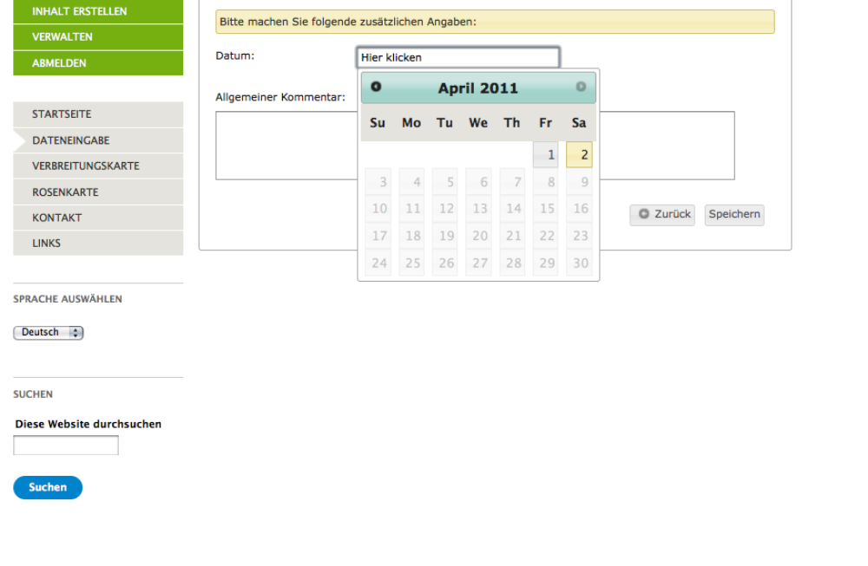

Slide 16
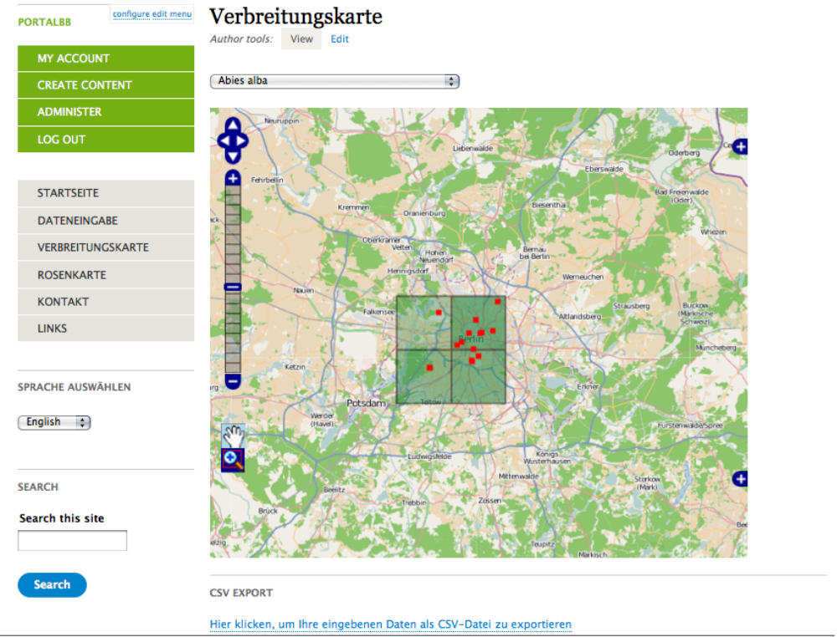

Slide 17
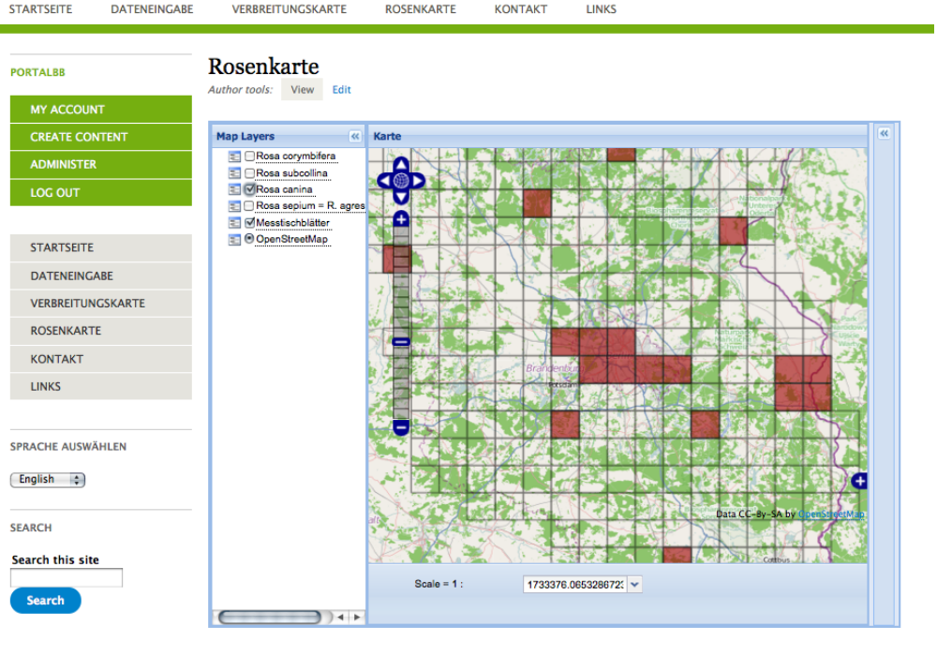

Slide 18
Weiterführend ...
Vorkommen als Polygone definieren und die Arten jeweils zuweisen
Bestehende Datensätze des Botanischen Vereins in die Datenbank integrieren und darstellen
Mobile Applikation (Android) zur Dateneingabe und lokalen Datenspeicherung

Slide 19
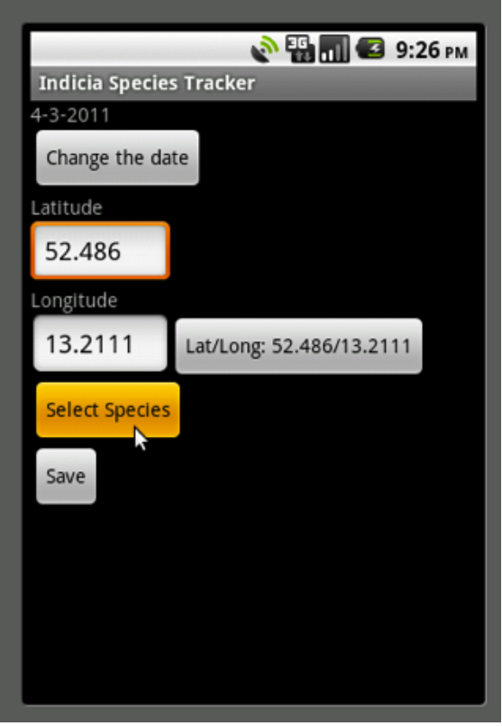
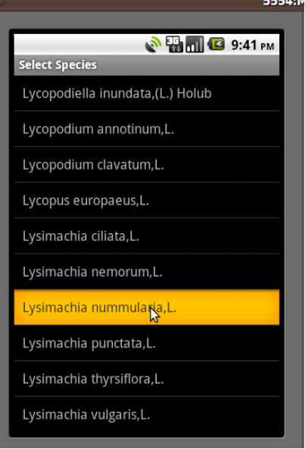
Mobile App
1.Dateneingabe in das Warehouse
2.Offline-Datenspeicherung
3.Formulare dynamisch erstellen
Geocouch oder SQL-Datenbank

Slide 20
Danke!

Slide 21
Quellen
Indicia
http://forums.nbn.org.uk/viewforum.php?id=19
http://code.google.com/p/indicia/
Drupal
http://www.drupalcenter.de/
http://drupal.org/project/themes
OpenLayers
OpenLayers, Jansen und Adams, 2010 Open Source Press
http://openlayers.org/dev/examples/
JavaScript
jQuery, 2010 O'Reilly Verlag GmbH & Co. KG
GeoServer
http://docs.geoserver.org/stable/en/user/
Botanischer Verein von Berlin/Brandenburg
http://www.botanischer-verein-brandenburg.de/
Floristische Datenbank in Mecklenburg-Vorpommern
http://geobot.botanik.uni-greifswald.de/portal/index.php?option=com_frontpage&Itemid=83

